Slide 1
Die grȍssten Städte der Ukraine
Ачкасова І.А.
вчитель німецької мови
Монастирищенської
спеціалізованої школи
І-ІІІ ступенів №5

Slide 2
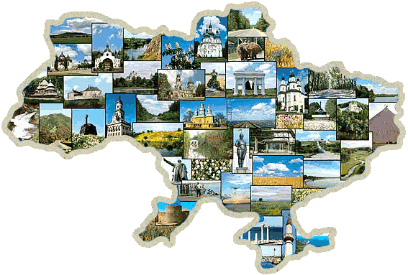
Die Städte der Ukraine

Slide 3
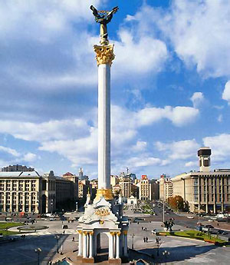
Kiev ist die Hauptstadt der Ukraine mit einer Bevölkerung von etwa 3 Millionen Bürgerinnen und Bürger. Es basiert auf dem Dnjepr gelegen und verfügt über Baudenkmäler, die weltweit Schätze erkannt werden. Kiew ist die größte kulturelle, wissenschaftliche und industrielle Zentrum der Ukraine, der Ort der Wallfahrt und ein sehr attraktives Reiseziel.
Kiev

Slide 4
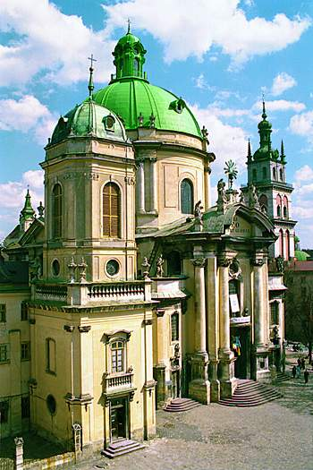
Lviv ist eine sehr poetische Stadt.Trotz all den Launen der Geschichte der Stadt hat seine ukrainische Geist verloren. So ist es kein Wunder, dass der zentrale Teil der Stadt in die UNESCO-Liste des Weltkulturerbes enthalten ist. Bewundern Sie Denkmäler aus verschiedenen Epochen durch die Kombination von zahlreichen nationalen kulturellen Traditionen
Lviv

Slide 5
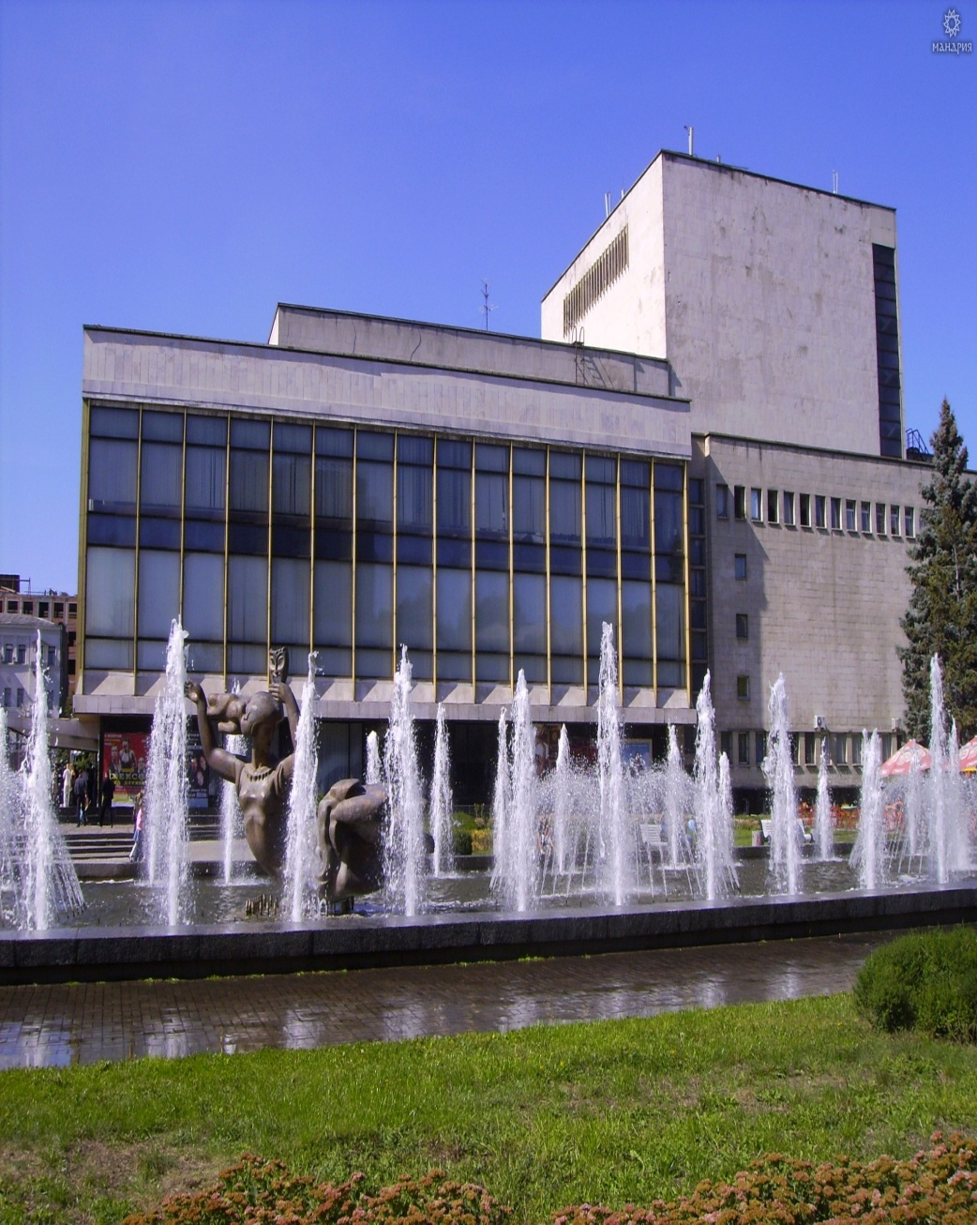
Dnepropetrovsk ist eine dynamische und lebendige Stadt. Die Stadt ist erstaunlich grünen entlang des breiten und langsamen Dnjepr und hat bemerkenswerte Böschungen, langen Boulevards und weitläufigen Parks. Es ist auch das wichtigste Zentrum des High-Tech-Industrie, Bildung, Maschinenbau, Metallurgie und Handel. Die Stadt ist nicht nur berühmt für seine gewerblichen Wirtschaft, sondern auch ihren grünen Hügeln und tiefen Geschichte.
Dnepropetrovsk

Slide 6
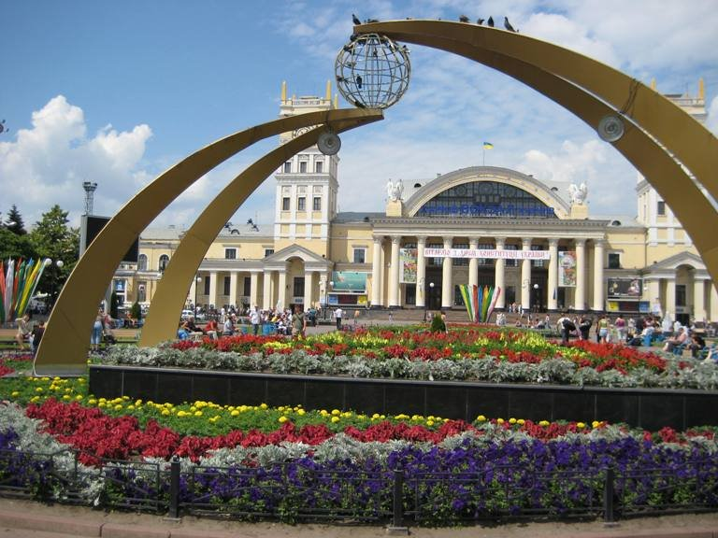
Charkov ist nicht nur ein Industrie-und Handelszentrum der Ukraine, es ist auch eine Stadt mit einer langen und glorreichen Geschichte. Von 1918 bis 1934 Jahre Charkov war die offizielle Hauptstadt der Ukraine. Charkov ist heute einer der größten kulturellen und wissenschaftlichen Zentren der Ukraine und Osteuropa. Die Stadt hat etwa 60 wissenschaftlich-Forschungsinstitute, 13 staatlichen Universitäten und zahlreichen fachlichen, technischen und private Hochschulen und bietet ihren Studierenden ein breites Spektrum von Disziplinen.
Charkov

Slide 7
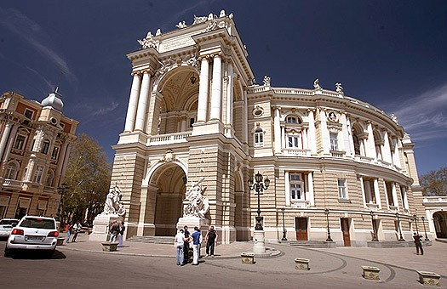
Odessa – eine legendäre Stadt der Romantik, Kunst, Humor, Gedichte, Theater und Museen. Odessa ist eine ganz besondere Stadt - Stadt mit ihren eigenen, ganz besonderen Kultur. Odessa am Schwarzen Meer entfernt. Es ist ein sehr wichtiger Hafen und eine der schönsten Städte in der Ukraine. Odessa selbst ist voll von historischen, architektonischen, kulturellen und wissenschaftlichen Interesse, stolz auf seine Vergangenheit und seine Traditionen.
Odessa

Slide 8
Prűf dich!
Ergänzt die Sätze!
  Die grȍssten Städte der Ukraine sind…
  Dnepropetrowsk ist eine…
  In Kyjiw leben etwa…
  Lwiw ist eine sehr…
  Von 1918 bis 1934 Jahre war …die Hauptstadt der Ukraine.
  Odessa ist ein wichtiger …
  Die Stadt der Romantik,Kunst,Humor,Theater und Museen ist …
  Charkiw hat etwa 60… und 13…
  Kyjiw ist die grȍsste …Zentrum der Ukraine.
  Charkiw ist einer der grȍssten …Zentren der Ukraine.

Slide 9
Список використаних джерел:
Література:
-Elementares Deutsch:посібник/Л.А.Григорєва,І.Я.,
Харитонова-К.:Вища школа,1978.-143 с.(навчальний посібник)
інтернет-ресурсів:
-http://yandex.ua/images/
-http://lingvotutor.ru/

